Slide 1
BEDENİN SANA AİT

Slide 3
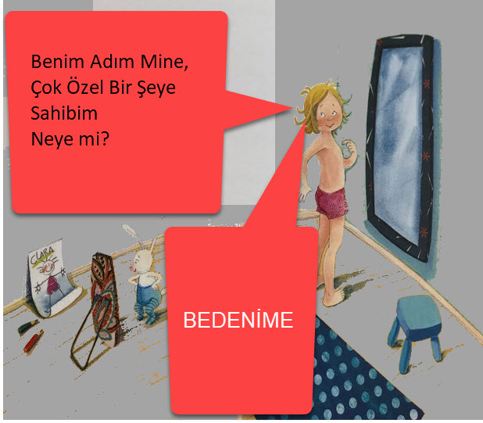

Slide 6
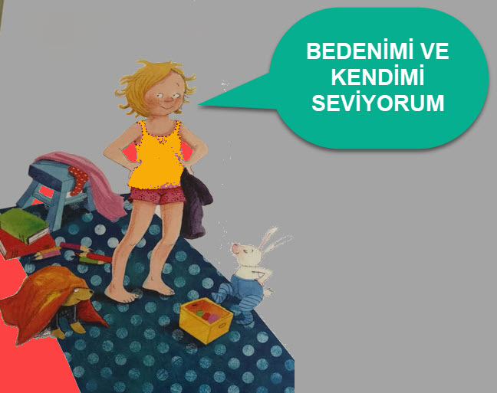

Slide 27
ADEM DEĞERLİ
Psikolojik Danışman

